Slide 1



Chào mừng các con đến với tiết
TIẾNG VIỆT 1
Bài 59: ang – ăng - âng

Slide 2

TIẾNG VIỆT 1
BÀI 59: ang - ăng - âng

Slide 3


ang
ăng
âng
s | ang
sáng
làng rạng sáng
bằng rặng vẳng
hẫng tầng vâng

Slide 4


Slide 5
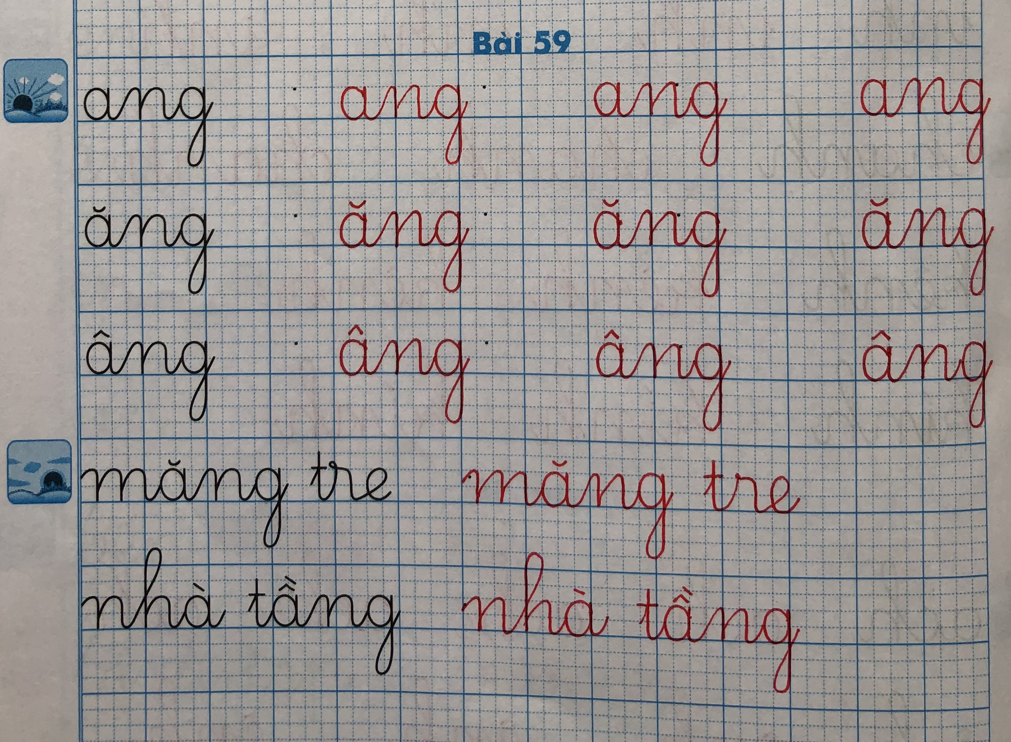

Slide 6
Thư giãn

Slide 7


Slide 8

1
2
3
4

Slide 9


Slide 10
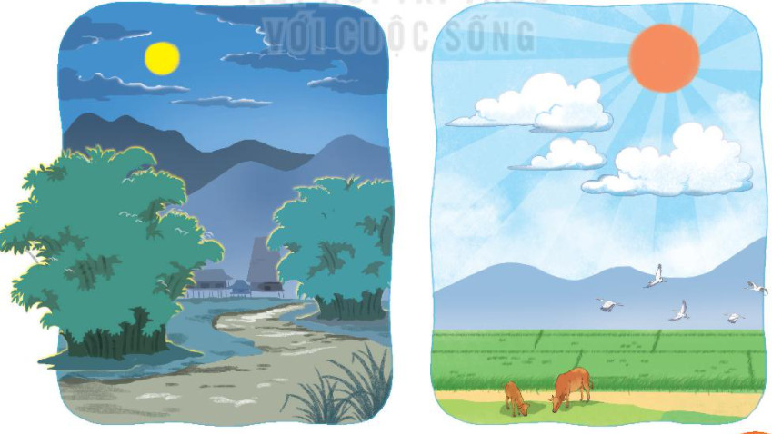
Mặt trăng và mặt trời

Slide 11
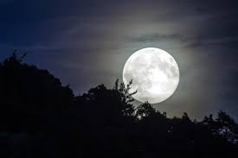
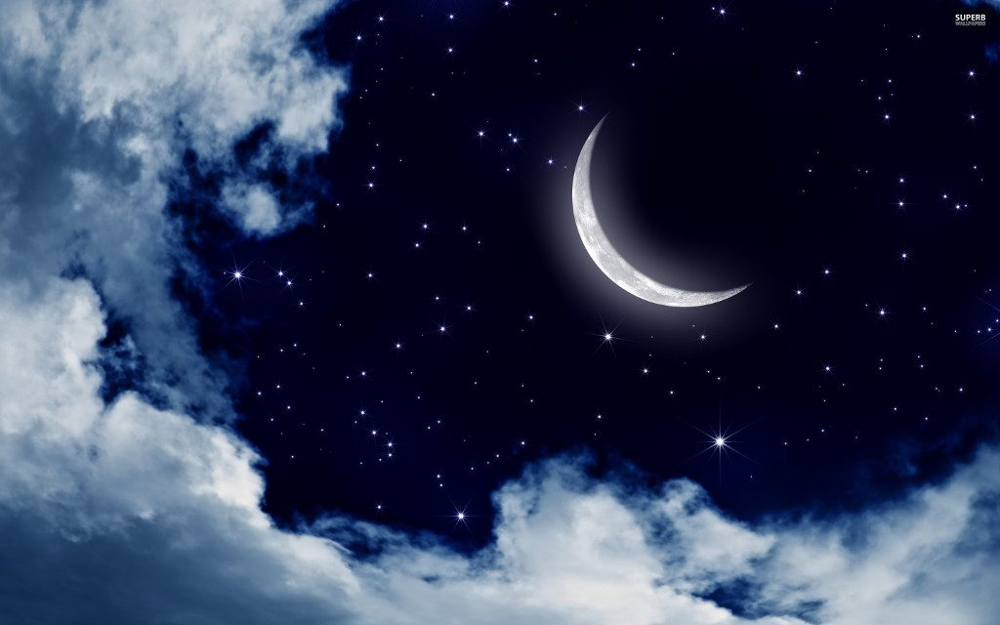
trăng tròn
trăng khuyết

Slide 12

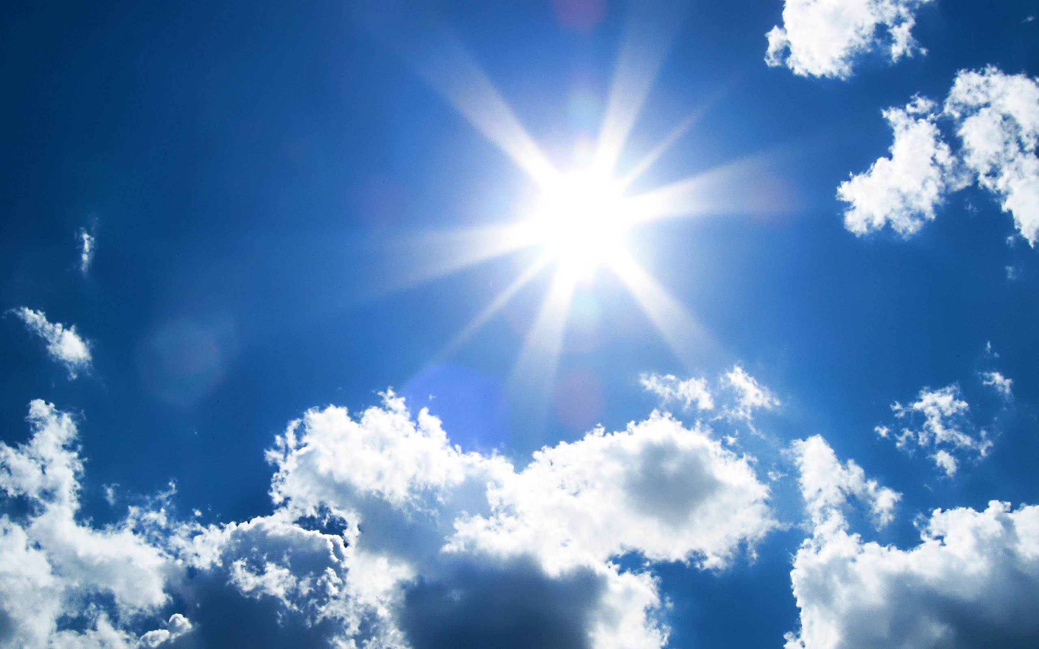
Mặt trời

Slide 13

CỦNG CỐ
BÀI HỌC

